Slide 1
2. Bölüm Dış Ticarette İhracat İşlemleri
İHRACAT VE İHRACATÇI KAVRAMLARI
İhracat: İhracat genel olarak ülkede üretilen bir malın yurt dışına satılması şeklinde tanımlanmaktadır. İhracat yönetmeliğine göre ise bir mal veya hizmetin yürürlükteki ihracat mevzuatı ile gümrük mevzuatına uygun şekilde Türkiye Gümrük Bölgesi dışına veya serbest bölgelere çıkarılmasına ya da T.C. Ticaret Bakanlığı tarafından ihracat olarak kabul edilecek sair çıkış ve işlemlere ihracat denir.
Kimler İhracat Yapabilirler? İhracat yapma hakkı verilen kişiler ihracat yapabilirler. Gerçek kişiler vergi numarası alarak, bir mali müşavir ile çalışmaya başlarlar. Sonra bir gümrük müşavirine vekâlet verirler ve bulunulan bölgede faaliyet gösteren bir ihracatçı birliğine üye olma işlemlerini gerçekleştirirler. Böylece ihracat yapma haklarını elde etmiş olurlar.
İhracatçı: İhraç edilecek mala göre ilgili ihracat birliğine üye olanlar, vergi ödemekle yükümlü gerçek ve tüzel kişiler ile yürürlükteki mevzuat hükümlerine istinaden hukuki tasarruf yapma yetkisi tanınan ortaklıklardır

Slide 2
2. Bölüm Dış Ticarette İhracat İşlemleri
İHRACATIN FAYDALARI
İhracatın Firmalara Sağladığı Faydalar
• Kârlılığı artırır.
• İç pazara olan bağımlılığı azaltır.
• Fiyat dalgalanmalarından en az şekilde etkilenilmesini sağlar.
• Üretim kapasitesini artırır.
• Ortalama birim maliyetlerini azaltır.
• Rekabet gücünü artırır.
İhracatın Ülkeye Sağladığı Faydalar
• Yeni iş olanakları oluşturur.
• İşsizliği azaltır.
• Dış ticaret açığını azaltır.
• Ülkeye döviz girişini artırır.

Slide 3
2. Bölüm Dış Ticarette İhracat İşlemleri
İHRACATIN RİSKLERİ

Slide 4
2. Bölüm Dış Ticarette İhracat İşlemleri
İHRACATIN TARAFLARI
İhracatta dört taraf bulunur.
Amir: Ülkesine mal girişi sağlayan firmaya yani ithalatçıya denir.
Amir Banka: İthalatçı firmanın çalıştığı bankadır.
Lehtar: İhracatı yapan ihracatçıya denir.
Lehtar Banka: İhracatçının çalıştığı bankaya denir.

Slide 5
2. Bölüm Dış Ticarette İhracat İşlemleri
İHRACATÇI OLMA ŞARTLARI
İhracatçı birliğine üye olup ticaret, sanayi, esnaf ve sanatkârlar odalarından herhangi birine kayıtlı olan, vergi numarasına sahip her gerçek ve tüzel kişi yasal olarak ihracat yapabilir.
İhracatçı Birliği Genel Sekreterliği üyeliği için gerekli belgeler şunlardır:
• Tek vergi numarasına ilişkin vergi dairesi vergi mükellefiyet yazısı
• İmza sirküleri fotokopisi
• Taahhütname
• Gerçek ve tüzel kişi tacirler için; ana sözleşme örneği veya kuruluş Ticaret Sicil Gazetesi fotokopisi
• Esnaf ve Sanatkârlar için; Türkiye Esnaf ve Sanatkârlar Odasından alınan esnaf sicil numarası ile üretim faaliyetinde bulunduğunu gösterir “Faaliyet Belgesi”
• Ortak girişim ve konsorsiyumlar için durumlarını bildirir ortaklık sözleşmesi

Slide 6
2. Bölüm Dış Ticarette İhracat İşlemleri
İhracat yapabilmek için yapılması gereken işlemler ve gerekli belgeler şöyledir:
• İhracatçı sıfatının kazanılması
• İthalatçının bulunması
• Dış ticaret anlaşmasının yapılması ya da proforma teyit metninin imzalanması
• İhracat ödeme şekillerine uygun olarak ihracat bedelinin tahsilinin yapılması
• İhracata konu olan ürünlerin hazırlanması
• Vesaikin hazırlanması
• İhracat konusu ürünlerin nakliyeciye teslimi
• İhracatçı birliği onayı
• Gümrük işlemlerinin yapılması
• Taahhütlerin kapatılması

Slide 7
2. Bölüm Dış Ticarette İhracat İşlemleri
İhracatçı vasfına sahip olabilmek için yapılması zorunlu işlemler şunlardır:
• Tacirlik sıfatının kazanılması
• İlgili ihracatçı birliğine üye olunması
• Vergi dairesinden mükellef kaydının alınması
• Mükellef yazısının ve şirket belgelerinin gümrüklere bildirimi

Slide 8
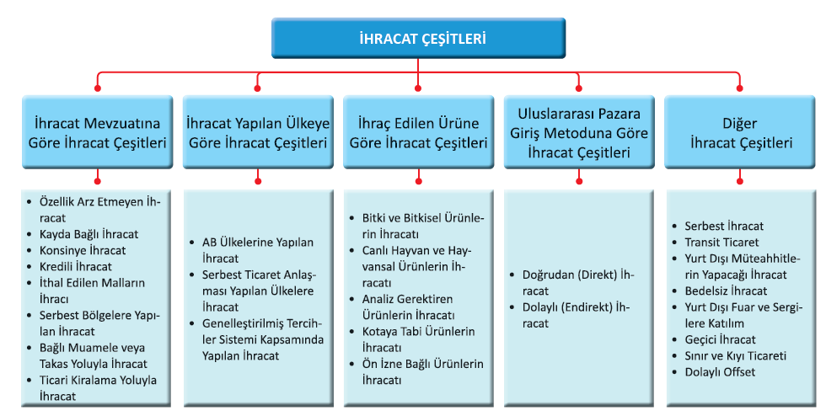
2. Bölüm Dış Ticarette İhracat İşlemleri
İHRACAT ÇEŞİTLERİ

Slide 9
2. Bölüm Dış Ticarette İhracat İşlemleri
İhracat Mevzuatına Göre İhracat Çeşitleri
1. Özellik Arz Etmeyen İhracat: İhracatı yasak olmayan veya ihracatı için herhangi bir izin belgesi gerektirmeyen yani herhangi bir özelliği olmayan standart ihracat işlemidir.
2. Kayda Bağlı İhracat: İhracat yönetmeliğinin ekinde yayınlanan “Kayda Bağlı İhracat Listesi”nde yer alan malların ihracı kayda bağlı ihracat kapsamındadır.
3. Konsinye İhracat: Kesin satış yapılmadan malın yurt dışındaki alıcılara, komisyonculara, ihracatçının yurt dışındaki şube ve temsilciliklere gönderilmesine imkân veren bir ihracat şeklidir.
4. Kredili İhracat: İhracat bedelinin Türk Parasının Kıymetini Koruma Kanunu'nda öngörülen süreleri aşacak şekilde yurda getirilmesine izin veren ihracat türüdür.
5. İthal Edilmiş Malların İhracatı: Geçici süreliğine ülkeye işlenmek üzere getirilen, teminat olarak gümrük vergisi ve KDV yatırılan ham madde ve yarı mamullerin sonradan ihracatına olanak tanınmaktadır. Aynı zamanda her türlü mali yükümlülüğü yerine getirilerek serbest dolaşıma sokulan eşyanın tekrar ihracı da ithal ürünlerin ihracatı kapsamına girer.

Slide 10
2. Bölüm Dış Ticarette İhracat İşlemleri
İhracat Mevzuatına Göre İhracat Çeşitleri
6. Serbest Bölgelere Yapılacak İhracat: Türkiye sınırları içinde yer alan ancak gümrük işlemleri açısından yurt dışı sayılan serbest bölgelere yapılan ihracattır.
7. Bağlı Muamele ve Takas Yoluyla Yapılacak İhracat: Takas; iki ülke arasında ihraç veya ithal edilen mal, hizmet veya teknoloji transferi bedelinin kısmen veya tamamen mal, hizmet, teknoloji transferi veya kısmen döviz ile karşılanması işlemidir. Bağlı muamele ise ikiden fazla taraf arasında yapılan takas işlemidir. Bağlı muamele; ithal edilen mal, hizmet ve teknoloji bedelinin mal, hizmet ve teknoloji ihracıyla karşılandığı, ithal veya ihraç fazlalığının döviz olarak ödendiği veya tahsil edildiği ödeme şeklidir.
8. Ticari Kiralama Yoluyla Yapılacak İhracat: Malların bir kira bedeli karşılığında belirli bir süre kullanılmak üzere geçici olarak ülke sınırları dışına çıkarılması işlemidir.

Slide 11
2. Bölüm Dış Ticarette İhracat İşlemleri
İHRACAT SÜRECİ
İhracat Öncesi İşlemler
Firmaların ihracat işlemlerini yapabilmeleri için ihracatçı birliklerine üye olması gerekir. İlgili ihracatçı birliğine üye olmak için işletmenin imza yetkilisi, gerekli yasal belgelerle ilgili birliğe şahsen başvurmalıdır.
Matbu dilekçe formu ve taahhütname, ihracatçı birliklerinden alınır. Bu belgelerle birlikte diğer ilgili evraklar ihracatçı birliğine verildikten sonra gerekli işlem tamamlanarak birliğe üyelik için süreç tamamlanmış olur.

Slide 12
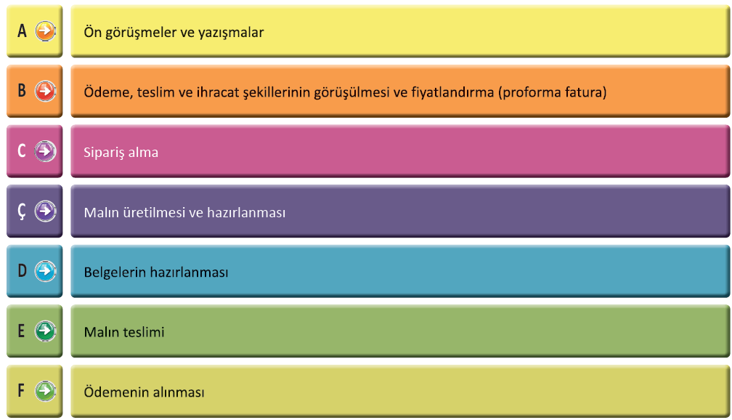
2. Bölüm Dış Ticarette İhracat İşlemleri
İHRACAT SÜRECİ
2. İhracatın Gerçekleşme Süreci

Slide 13
2. Bölüm Dış Ticarette İhracat İşlemleri
İHRACAT REJİMİ KARARI
İhracat Rejimi, serbest dolaşımda bulunan eşyanın ihraç amacıyla Türkiye Gümrük Bölgesi dışına çıkışına ilişkin hükümlerin uygulandığı rejim olarak tanımlanmıştır. Türkiye Gümrük Bölgesi’nden ihraç edilecek eşya, ihracata ilişkin gümrük beyannamesi ile yetkili gümrük idaresine beyan edilir.
İhracat Rejim Kararı, 22.11.1995 tarih ve 95/7623 sayılı Bakanlar Kurulu Kararı ile belirlenmiştir. Bu kararın amacı ihracatın ülke ekonomisi yararına düzenlenmesini, desteklenmesini ve geliştirilmesini sağlamak için ihracatta yetkili mercii ve uygulanacak esasları belirlemektir.

Slide 14
2. Bölüm Dış Ticarette İhracat İşlemleri
İHRACAT REJİMİ KARARI
İhracatta yetkili merci, T.C. Ticaret Bakanlığı’dır. Bakanlık;
• İhracatın her aşamasında gözetim, denetim ve yönlendirilmeye ilişkin her türlü önlemi alır.
• İhracatla ilgili işlemleri her safhada izler.
• Sanatsal, tarihî ve arkeolojik değer taşıyan ürünün korunması amacıyla ihracatta kısıtlama veya yasaklama getirir.
• İhracatta miktar kısıtlaması uygular.
• Bağlı muamele, takas gibi karşılıklı ticaret uygulamalarının usul ve esaslarını gerektiğinde sektör ve/veya ülke bazında belirler.
• Transit ticaret, geçici ihracat, bedelsiz ihracat ve ticari kiralama yolu ile yapılacak ihracat ile yurt dışında inşaat, tesisat ve montaj işi alan müteahhitlerin yapacağı ihracatı düzenler.
• İhracat politikalarında bir bütünlük sağlanması için ilgili kurum ve kuruluşların ihracata yönelik faaliyet ve kaynaklarını koordine eder.

Slide 15
2. Bölüm Dış Ticarette İhracat İşlemleri
İHRACAT REJİMİ KARARI
İhracatta yetkili merci, T.C. Ticaret Bakanlığı’dır. Bakanlık;
• Alıcı ülkelerce ihracatımızın kısıtlanmasına ilişkin olarak alınacak tedbirlerin kaldırılmasına, etkilerinin asgariye indirilmesine veya iyileştirilmesine ilişkin görüşmeler yapar.
• İhracata konu tarım ürünlerinin desteklenmesine yönelik hazırlıkları yapar.
• Yurt dışında düzenlenecek fuarlar da dâhil, tanıtım ve pazarlama politika ve faaliyetlerinin esaslarını belirler.
• İhracata konu ürünlere rekabet gücü kazandırıcı çalışmalar ve düzenlemeler yapar.
• Türkiye İhracat Kredi Bankası (Eximbank) tarafından ihracatla ilgili olarak gerçekleştirilecek programları tespit eder.
• İhracatçı birlikleri, Türkiye İhracatçılar Meclisi, İhracatı Geliştirme Etüt Merkezi, uluslararası gözetim şirketleri ve ilgili diğer kurum ve kuruluşları görevlendirebilir.

Slide 16
2. Bölüm Dış Ticarette İhracat İşlemleri
İHRACAT BEDELİNİN YURDA GETİRİLMESİ VE TAHSİLİ
İhracat bedelinin 180 gün içinde yurda getirilmesi ve bankalar tarafından “ihracat bedeli kabul belgesi” (İBKB) düzenlenmesi zorunludur.
İhracat işlemlerine ait sözleşmelerde bedellerin tahsili için fiilî ihraç tarihinden itibaren 180 günden fazla vade öngörülmesi durumunda bedellerin vade bitiminden itibaren 90 gün içinde yurda getirilmesi zorunludur. Bu süreler ihracat çeşitlerine ve yıllara göre değişiklik gösterebilir.
İhracat bedeli şu şekillerde tahsil edilebilir.
Bankalar Arası Havale
Çek: Banka çeki, şahıs çeki, seyahat çeki kullanılır.
Efektif: İhracatçı ve ithalatçı firma yetkilileri veya bunlar tarafından vekil tayin edilen kişi, gümrük müdürlüklerince onaylı nakit beyan formu ile bedeli yurda getirir.
Kredi Kartı:
Kredi: İhracat bedelleri, Türkiye’deki bankalarca yurt dışındaki bankalar ile gerçek ve tüzel kişilere açılan kredilerden de karşılanabilir.

Slide 17
2. Bölüm Dış Ticarette İhracat İşlemleri
İHRACATI YASAK OLAN MALLAR
İnsan sağlığının ve çevrenin korunması, kültürel ve millî değerlere sahip çıkılması, tarımsal sürdürülebilirliğin sağlanması gibi amaçlarla çeşitli malların ihracatına sınırlama veya yasaklamalar getirilir.

Slide 18
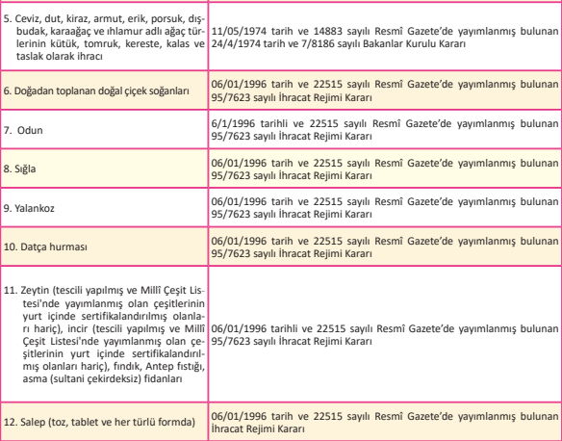
2. Bölüm Dış Ticarette İhracat İşlemleri
İHRACATI YASAK OLAN MALLAR

